Slide 1
Caixeiro Viajante e SMT Solver Z3
Relatório acadêmico sobre modelagem e solução simbólica
MM/DD/20XX

Slide 2

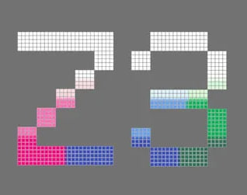
Introdução
Este trabalho explora o problema do Caixeiro Viajante (TSP), um clássico em otimização combinatória. Aborda sua complexidade NP-difícil e apresenta uma abordagem simbólica usando o solver SMT Z3 para resolução.

Slide 3
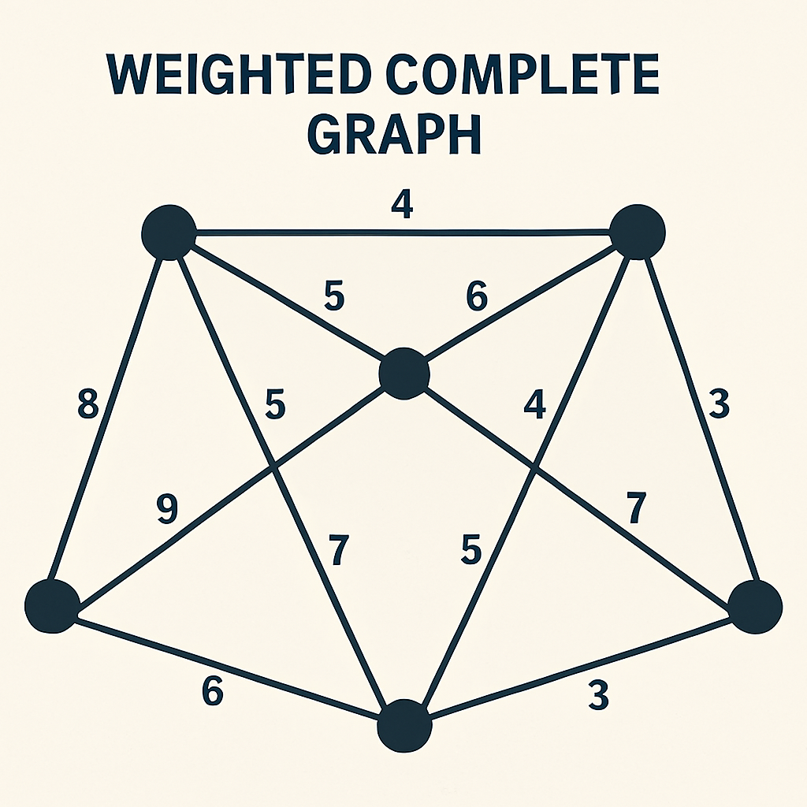
Definição e relevância do TSP em otimização combinatória
O TSP consiste em encontrar o menor caminho que visita um conjunto de cidades apenas uma vez e retorna ao ponto inicial. É amplamente estudado devido a suas aplicações práticas e desafios matemáticos em logística e planejamento.
O problema é NP-difícil, o que significa que não há algoritmos eficientes conhecidos para todas as instâncias. Isso exige o uso de heurísticas ou métodos exatos combinados com abordagens computacionais avançadas para solução.

Slide 4
Abordagens tradicionais e modernas para resolução do problema
Diversas técnicas foram desenvolvidas para atacar o TSP, incluindo algoritmos heurísticos, metaheurísticas e métodos exatos baseados em programação inteira. Recentemente, a execução simbólica combinada com lógica SMT tem ganhado destaque pela modelagem declarativa e raciocínio automático que possibilita, explorando caminhos de forma sistemática.

Slide 5
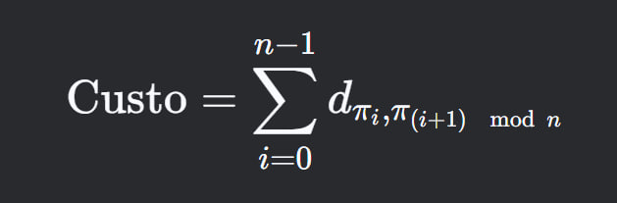
Modelagem matemática simbólica do TSP
Dado grafo completo G=(V,E):
V={0,1,…,n−1} (cidades)
E: todas as arestas entre cidades dij∈R+
dij∈R+ : distância entre cidades i e j
Encontrar permutação π=(π_0,π_1,…,π_n−1) que minimize:

Slide 6
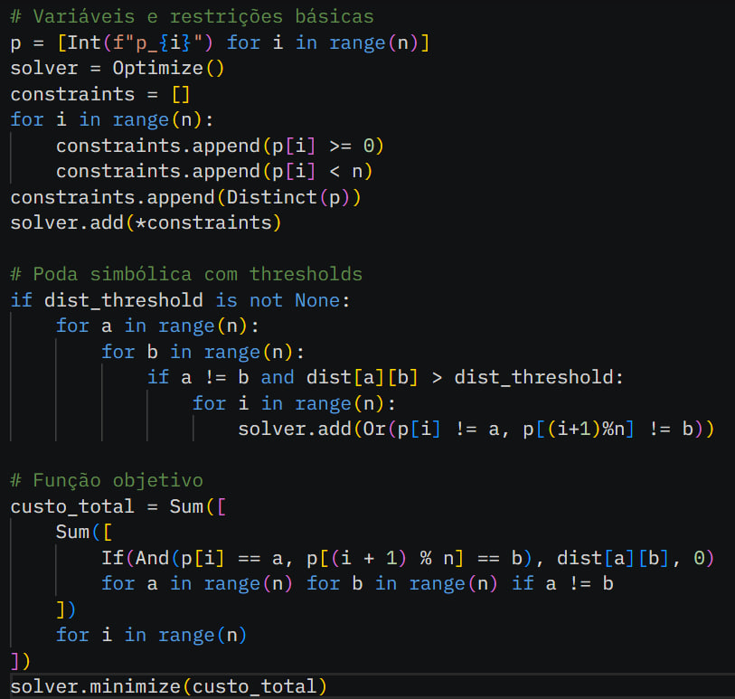
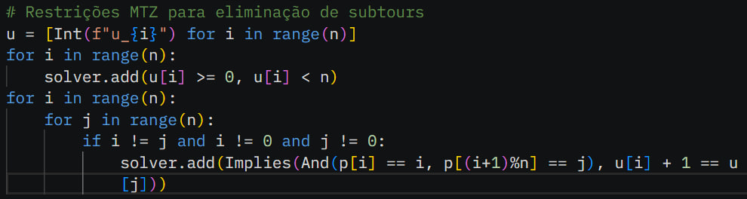
Metodologias: Executor MBQI puro versus MBQI + Subtour com lazy constraints
MBQI + Subtour, que adiciona restrições MTZ e lazy constraints para eliminar ciclicamente subtours, iterando até solução única.
MBQI puro, que usa apenas quantificadores e poda simbólica com thresholds;

Slide 7
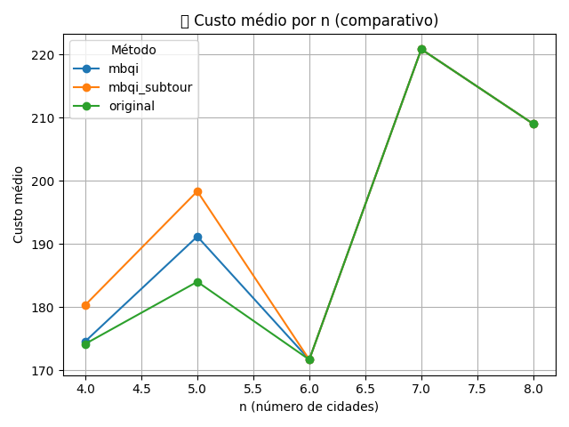
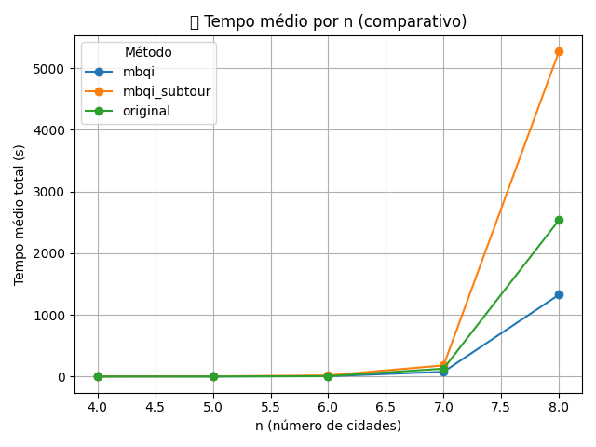
Resultados experimentais: desempenho e escalabilidade

Slide 8
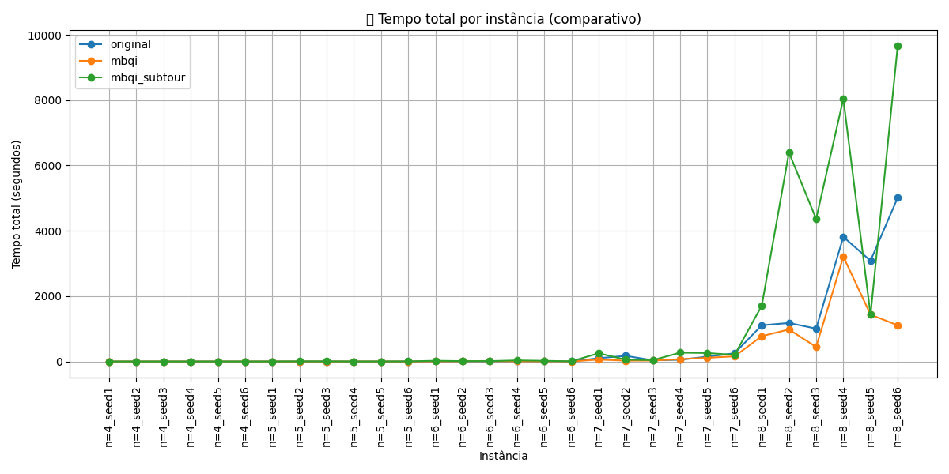
Resultados experimentais: desempenho, escalabilidade

Slide 9
Resultados experimentais: análise das instâncias difíceis
Instâncias com ( n \geq 8 ) são desafiadoras devido à explosão combinatória.
MBQI Puro: Falha em eliminar subtours em casos com muitas arestas longas, resultando em rotas inválidas.
MBQI + Subtour: Requer mais iterações de lazy constraints (até 20), elevando o tempo (e.g., até 10s para ( n = 8 )).
Original: Balanceia poda simbólica e restrições, mas ainda enfrenta limitações de escalabilidade.

Slide 10
Conclusões
A execução simbólica com Z3 resolve o TSP em instâncias pequenas (( n \leq 6 )) de forma eficiente, mas perde escalabilidade em ( n \geq 8 ).
MBQI Puro é rápido, mas menos robusto; MBQI + Subtour garante exatidão com maior custo computacional.
Trabalhos futuros: Combinar Z3 com heurísticas (e.g., nearest neighbor) para instâncias maiores e explorar paralelização.

